Slide 1
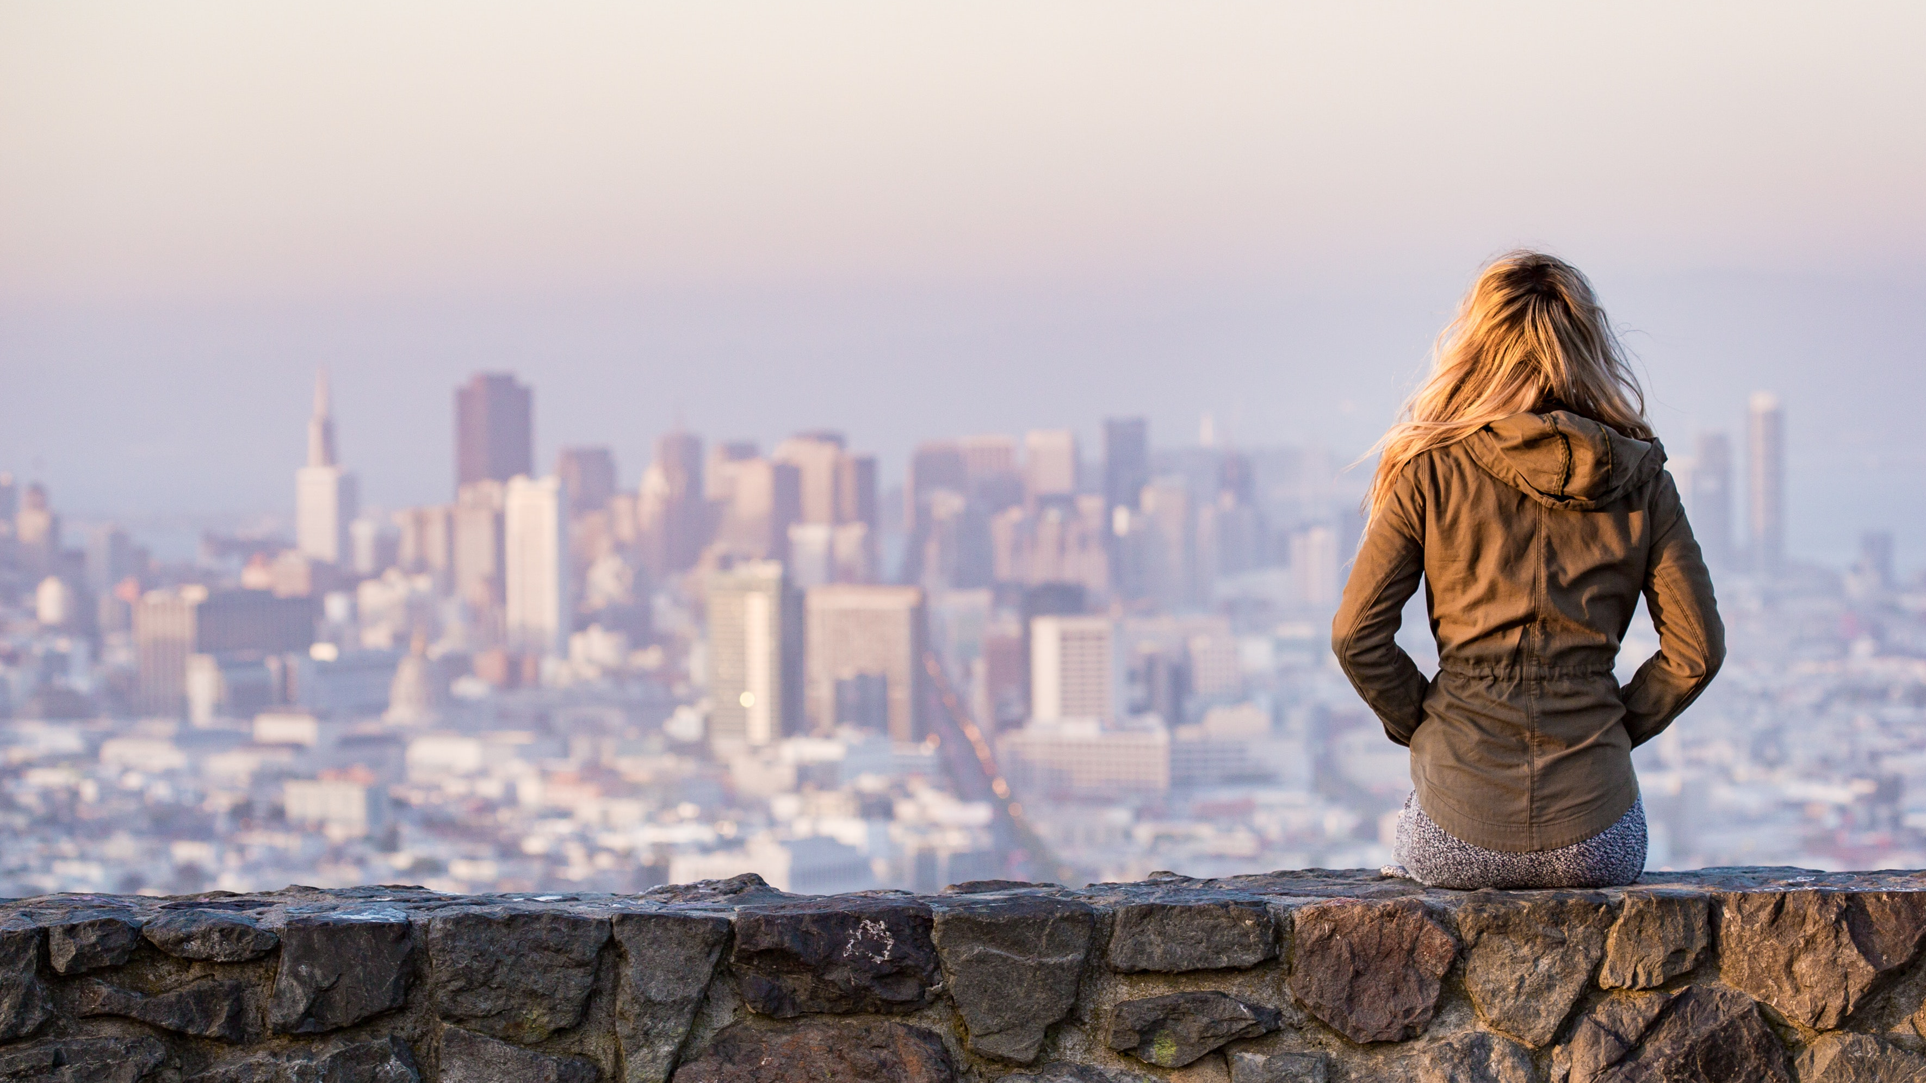
BY YUSHEN
HOW I WANT TO SEE IT
我多想去看看
语文精品课件 一年级下册 2.2
授课老师
某某
讲课时间
20XX.XX

Slide 2
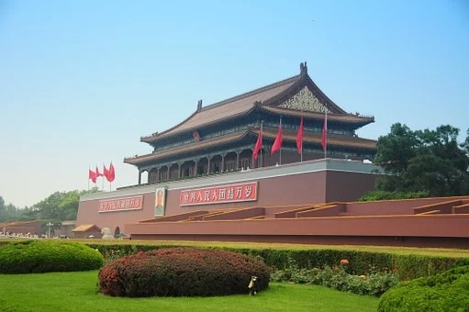
01 课前导读
同学们，在我们的首都北京天安门广场上，每天我们的国旗都同太阳一同升起，场面非常壮观。你们想去看一看吗？

Slide 3
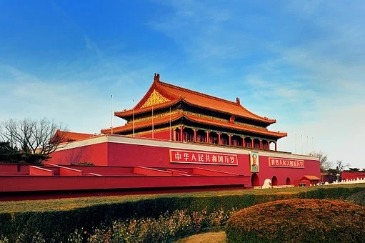
01 课前导读
天安门广场：位于北京城的中心，可容纳100万人集会。天安门广场的北段，是雄伟壮丽的天安门城楼，广场中央矗立着人民英雄纪念碑，纪念碑南面是庄严肃穆的毛主席纪念堂，东侧是中国国家博物馆，西侧是人民大会堂。整个广场宏伟壮观，整齐对称，浑然一体，气势磅礴。

Slide 4
01 课前导读
（1）不认识的字可以看拼音，或者请教老师和同学。
（2）读准每一个字的字音，圈出生字词；
（3）读通每个句子，读不通顺的多读几遍；
（4）给每个自然段写上序号。

Slide 5
02 字词揭秘
我会认
xiǎnɡ
ɡào
sù
jīnɡ
ān
mén
想 告 诉 京 安 门
广 非 常 壮 观
ɡuǎnɡ
fēi
chánɡ
zhuànɡ
ɡuān

Slide 6
02 字词揭秘
我会认
弯弯 遥远 雄伟 壮观 北京
宽宽 美丽 洁白 多想 告诉

Slide 7
02 字词揭秘
【告诉】 说给人，使人知道。
造句：他把所犯的错误一五一十告诉了老师。
【仪式】 举行典礼的程序、形式。
造句：同学们穿着整洁的校服参加升旗仪式。
【非常】 十分；极。
造句：这种牌子的自行车使用起来非常便捷。
【壮观】 景象雄伟。
造句：国庆大阅兵的壮观场面让人印象深刻。

Slide 8
02 字词揭秘
会
走
北
京
门
广

Slide 9
02 字词揭秘
huì
结构：
部首：
组词：
造句：
会
上下
人
开会 机会
我们要学会把握机会。

Slide 10
02 字词揭秘
zǒu
走
结构：
部首：
组词：
造句：
上下
走
走路 拿走
小明把我的书拿走了。

Slide 11
02 字词揭秘
běi
结构：
部首：
组词：
造句：
北
左右
匕
北方 北京
北方的冬季非常寒冷。

Slide 12
02 字词揭秘
jīnɡ
结构：
部首：
组词：
造句：
京
上下
亠
北京 京城
北京市我国的首都。

Slide 13
02 字词揭秘
mén
门
独体
门
门口 大门
公园的门口有一对石狮子。
结构：
部首：
组词：
造句：

Slide 14
02 字词揭秘
ɡuǎnɡ
结构：
部首：
组词：
造句：
广
独体
广
广场 宽广
奶奶爱跳广场舞。

Slide 15
03 课文精讲
认真读课文，找一找：文中的“我”分别指谁？
第一个“我”是 。
新疆的孩子
第二个“我”是 。
北京的孩子
再读课文，想一想课文写了什么？
生活在新疆的“我”想去（ ）城，看看（ ）广场上壮观的（ ）仪式，而生活在北京的“我”却想去遥远的新疆，看（ ）的天山上那（ ）的雪莲花。
北京
天安门
升国旗
新疆
洁白

Slide 16
03 课文精讲
从这段话中，你知道了什么？
妈妈告诉我，沿着弯弯的小路，就会走出天山。遥远的北京城，有一座雄伟的天安门，广场上的升旗仪式非常壮观。我对妈妈说，我多想去看看，我多想去看看！
“我”是住在天山深处的孩子，渴望能走出天山，看看外面的世界。
怎样的小路？
弯弯的小路
说一说：“弯弯”还可以形容什么？
弯弯的___________
弯弯的___________
月亮
小船

Slide 17
03 课文精讲
哪里有一座雄伟的天安门？
遥远的北京城，有一座雄伟的天安门，广场上的升旗仪式非常壮观。
遥远的北京城，有一座雄伟的天安门，广场上的升旗仪式非常壮观。
遥远的北京城有什么？
北京是我国的首都。
你知道课文为什么用“遥远”来形容北京和新疆之间的距离吗？
新疆
驾车：约30个小时
火车：约两天
北京
飞机：约4小时

Slide 18
03 课文精讲
比较一下，这三个句子有什么不同？
我想去看看。
我多想去看看！
我多想去看看，我多想去看看！
第一句是陈述句，第二句是感叹句，第三句是反复的感叹句，一个比一个表达出的感情更强烈。
文中是第3句，表达出“我”想去北京天安门广场看升旗仪式的强烈愿望。

Slide 19
03 课文精讲
爸爸告诉我，沿着宽宽的公路，就会走出北京。遥远的新疆，有美丽的天山，雪山上盛开着洁白的雪莲。我对爸爸说，我多想去看看，我多想去看看！
“走出北京”说明“我”是北京城里的孩子。
说一说：“宽宽”还可以形容什么？
怎样的公路？
宽宽的 。
宽宽的 。
河面
宽宽的公路
操场

Slide 20
03 课文精讲
遥远的新疆，有美丽的天山，雪山上盛开着洁白的雪莲。
从这句话中，我们知道天山在新疆，雪莲盛开在天山上。
我对爸爸说，我多想去看看，我多想去看看！
第二次出现，反复的手法：“我”想去（新疆）的强烈愿望。
你的心愿是什么？以“我多想……”开头，写写自己的心愿。
我多想能变成一只毛茸茸的小鸟，在天空中自由地飞翔，在春天里快乐地歌唱，在树上筑巢，充分展示我的才能。

Slide 21
04 课后延申
描写祖国大好河山的诗句：
1.白日依山尽，黄河入海流。—— 王之涣《登鹳雀楼》
2.空山不见人，但闻人语响。—— 王维《鹿柴》
3.会当凌绝顶，一览众山小。—— 杜甫《望岳》
4.星垂平野阔，月涌大江流。—— 杜甫《旅夜抒怀》

Slide 22
05 课堂小结
去北京
我
多
想
去
看
看
走出天山
看升旗仪式
去天山
走出北京城
看雪莲

Slide 23
06 课堂练习
一、读拼音，写词语。
hóng qí dà huì zǒu ɡuò
（ ） （ ） （ ）
ɡuǎnɡ dà tiān ān mén běi jīnɡ
（ ） （ ） （ ）
红 旗
大 会
走 过
广 大
天 安 门
北 京

Slide 24
06 课堂练习
二、扩写句子。
我沿着小路走出天山。
我沿着（ ）的小路走出天山。
雪山上盛开雪莲。
雪山上盛开着（ ）的雪莲。
弯弯
洁白

Slide 25
BY YUSHEN
THANK YOU FOR LISTENING
谢谢同学倾听
语文精品课件 一年级下册 2.2
授课老师
某某
讲课时间
20XX.XX

